Slide 1



簡報日期：2025/06/04（三）
資料庫系統
E-Commerce
電商平台資料庫設計
第三組:
陳荔群 41043218
曾聖傑 41043220
蘇于驊 41043255
梁詠琳 41048110
指導老師:江季翰老師

Slide 2

目錄
題目介紹
應用情境與使用案例
系統需求說明
完整性限制
ER Diagram與詳細說明
完整DB Schema與說明
SQL語法涵概念層與View

Slide 3


題目介紹
本專題旨在設計一個資料庫，用於支援電商平台的基本與進階功能，包括商品管理、訂單處理、顧客評論與使用者角色分級等，並最終以 SQL 進行實作。

Slide 4

應用情境與使用案例
🛒 應用情境：
本系統模擬一個電商平台（如蝦皮），讓賣家能夠上架商品、管理訂單，買家能夠註冊帳號、瀏覽商品、下訂單與付款，並提供評價功能。系統亦包含後台管理員可監控整體平台狀況。
👤 使用者角色：
顧客：註冊 / 瀏覽商品 / 下單 / 評價商品
賣家：上架商品 / 管理庫存 / 查看訂單
管理員：管理用戶 / 商品 / 訂單狀態

Slide 5
主要使用案例 Use Cases
使用者角色 | 使用案例
買家 | 註冊/登入、瀏覽商品、加入購物車、下單、付款、查看訂單、評價商品
賣家 | 註冊/登入、上架商品、修改商品資訊、查看訂單、出貨、查看評論
管理員 | 查看平台交易記錄、管理用戶帳號、下架不當商品

Slide 6

系統需求說明
Customer（買家）
系統需求說明

Slide 7
系統需求說明
Seller（賣家）

Slide 8

系統需求說明
Admin（管理員）

Slide 9
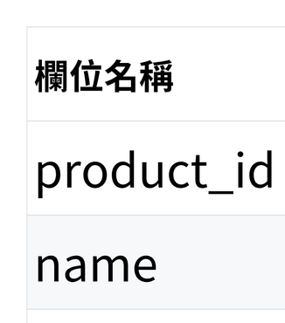
系統需求說明
Product（商品）

Slide 10
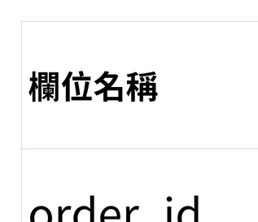
系統需求說明
Order（訂單）

Slide 11
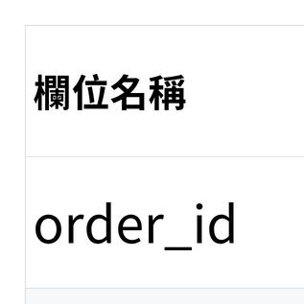
系統需求說明
OrderItem（訂單項目）

Slide 12
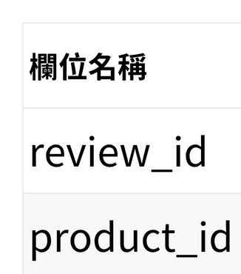
系統需求說明
Review（商品評價）

Slide 13


完整性限制
（Integrity Constraints）
主鍵唯一性：每筆商品、訂單、使用者皆有唯一 ID。
外鍵約束：
商品屬於某賣家（Product.seller_id -> Seller.id）
訂單屬於某買家（Order.customer_id -> Customer.id）
庫存限制：商品庫存數量不得為負。
付款狀態驗證：僅當付款成功後，訂單狀態才能從「未付款」轉為「處理中」。
評價限制：使用者只能針對已完成的訂單商品進行評價一次。
Email 唯一性：每個使用者帳號的 Email 必須唯一。

Slide 14
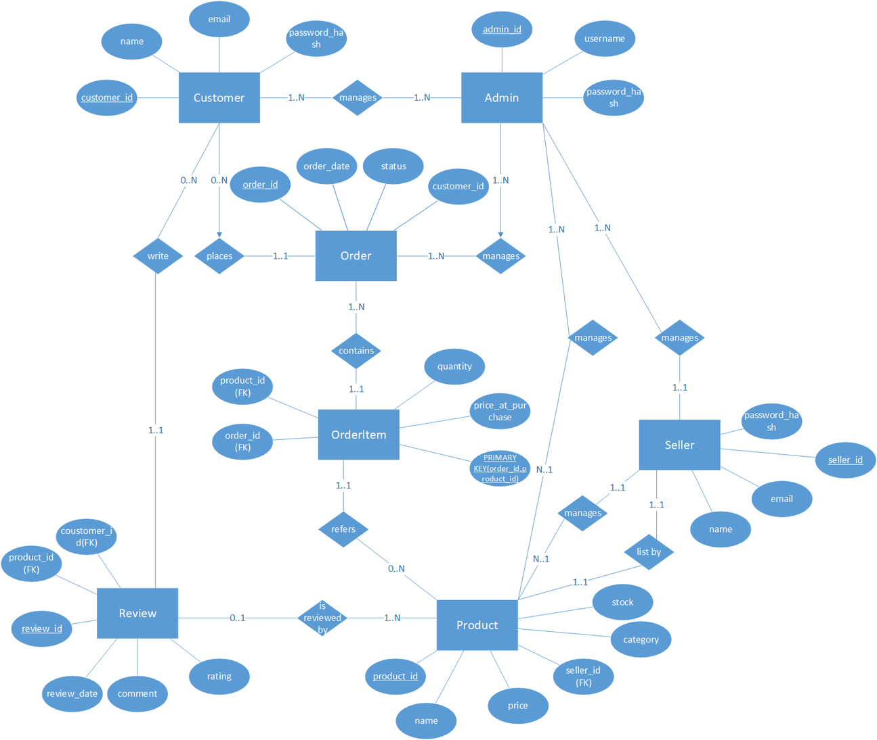
ER Diagram
（實體關係圖）
詳細請看Github

Slide 15
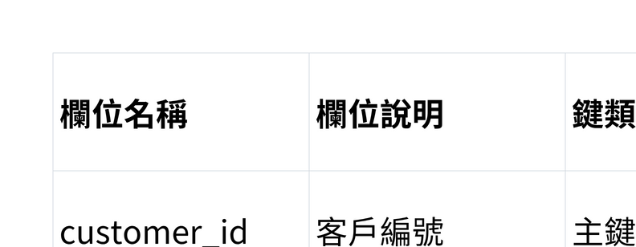
ER Diagram 詳細說明（實體與關係）
1. Customer（買家）

Slide 16
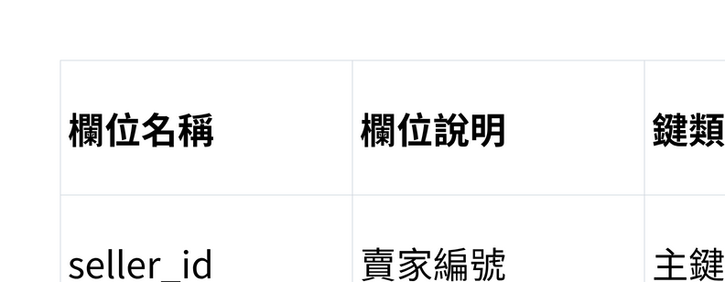
ER Diagram 詳細說明（實體與關係）
2. Seller（賣家）

Slide 17
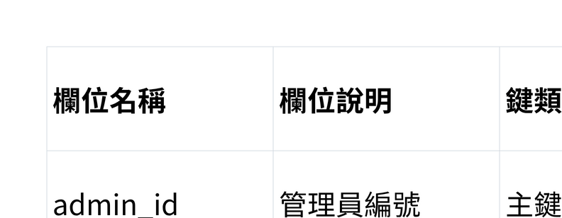
ER Diagram 詳細說明（實體與關係）
3.Admin（管理員）

Slide 18
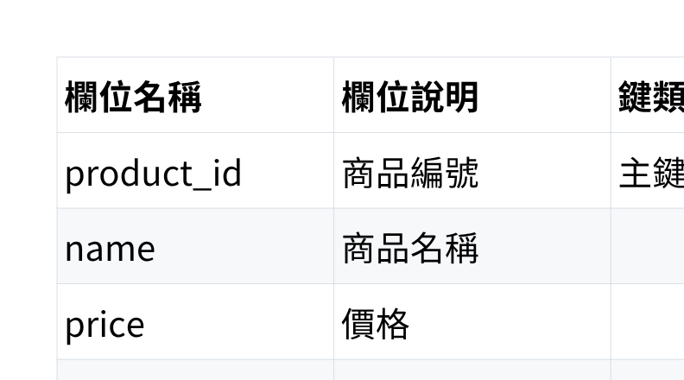
ER Diagram 詳細說明（實體與關係）
4. Product（商品）

Slide 19
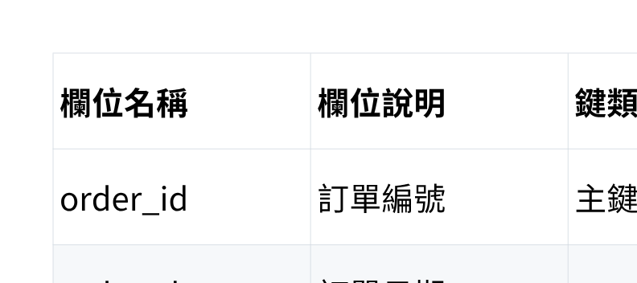
ER Diagram 詳細說明（實體與關係）
5. Order（訂單）

Slide 20

ER Diagram 詳細說明（實體與關係）
6. OrderItem（訂單項目）

Slide 21
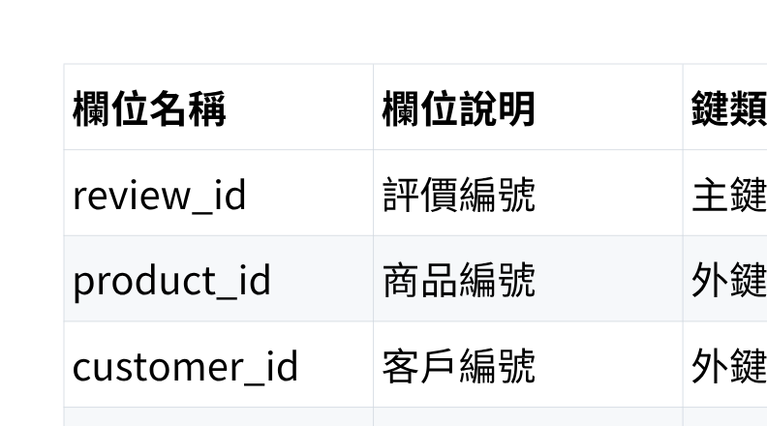
ER Diagram 詳細說明（實體與關係）
7. Review（商品評價）

Slide 22
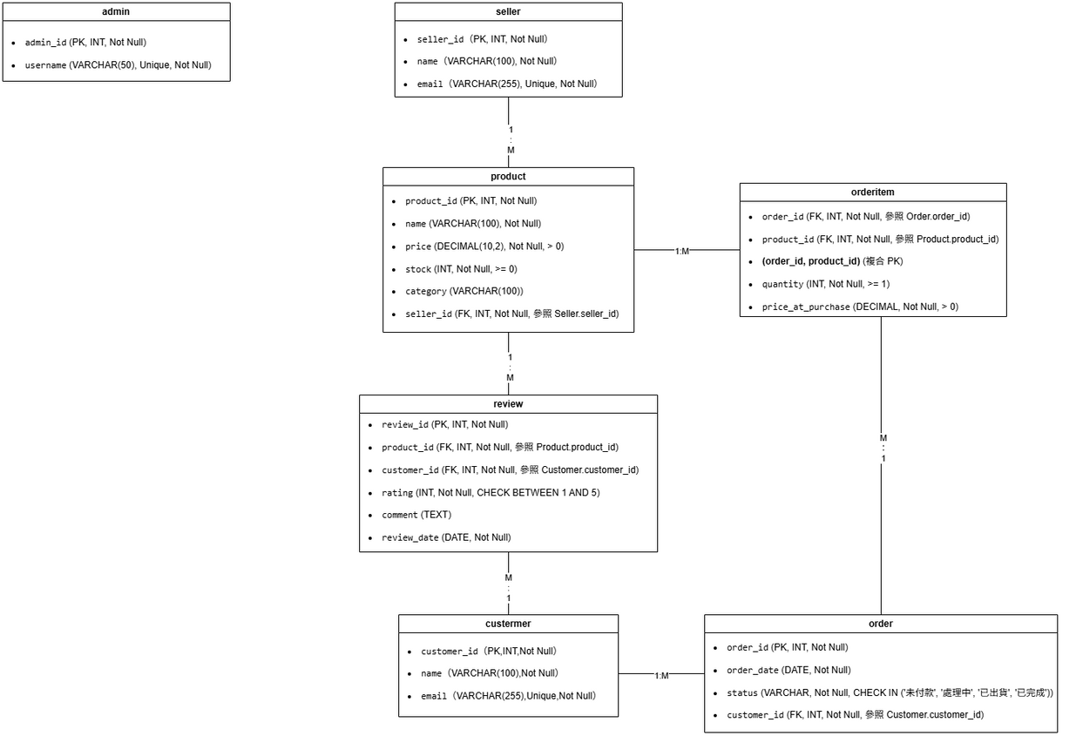
完整DB Schema
與說明
詳細請看Github

Slide 23
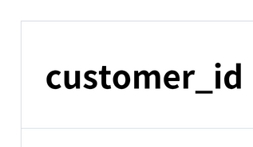
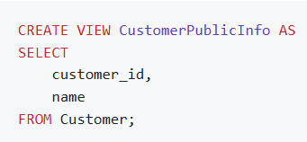
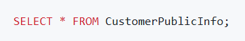
SQL語法涵概念層與View
結果範例
CustomerPublicInfo View
範例

Slide 24
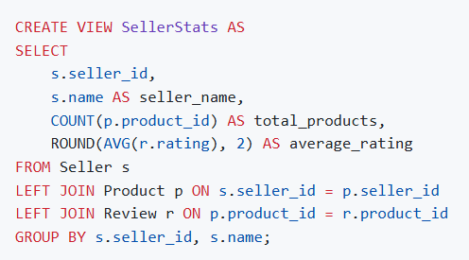
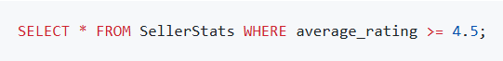
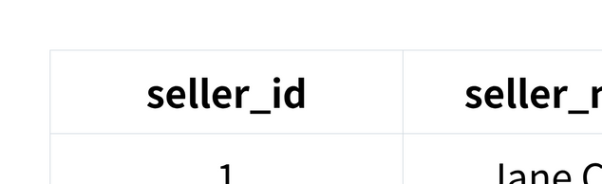
SQL語法涵概念層與View
範例
SellerStats View
結果範例

Slide 25
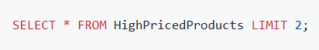
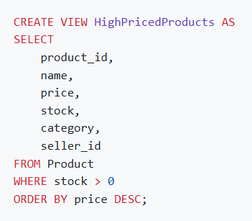
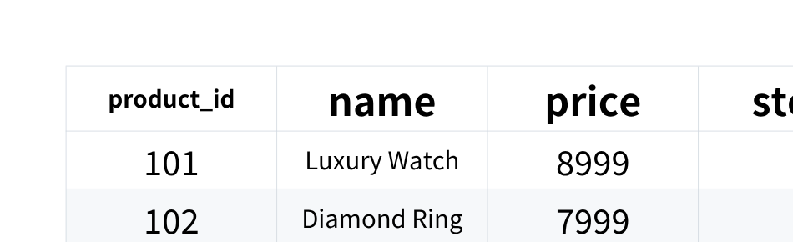
SQL語法涵概念層與View
範例
HighPricedProducts View
結果範例

Slide 26
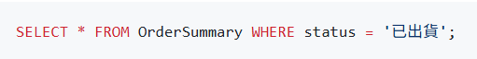
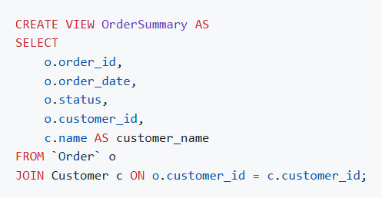
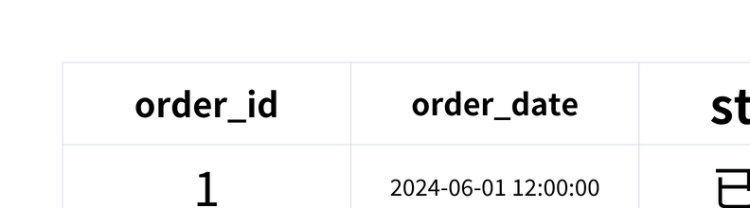
SQL語法涵概念層與View
範例
OrderSummary View
結果範例

Slide 27
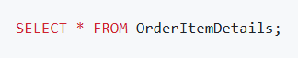
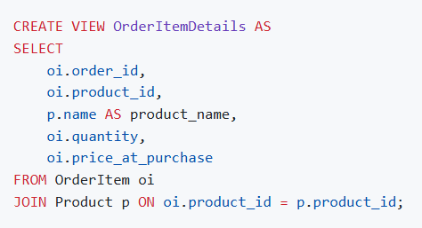
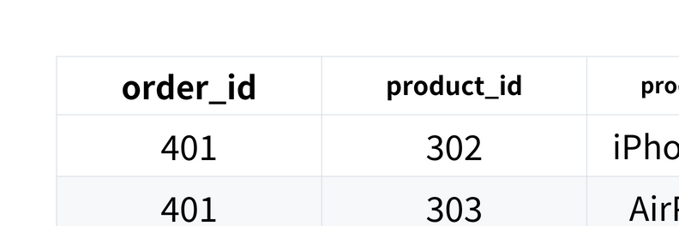
SQL語法涵概念層與View
範例
OrderItemDetails View
結果範例

Slide 28
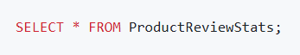
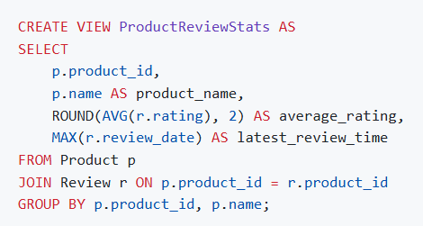
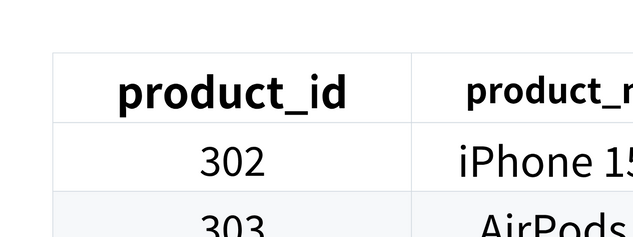
SQL語法涵概念層與View
範例
ProductReviewStats View
結果範例

Slide 29
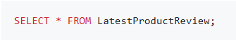
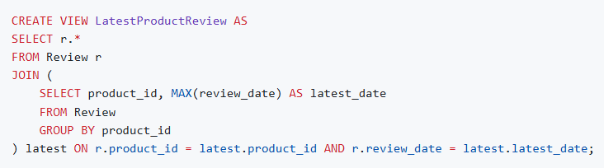
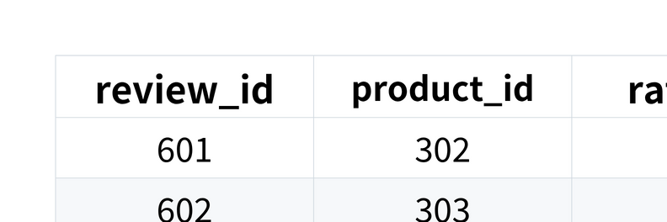
SQL語法涵概念層與View
範例
LatestProductReview View
結果範例

Slide 30
Thank You

